Slide 1
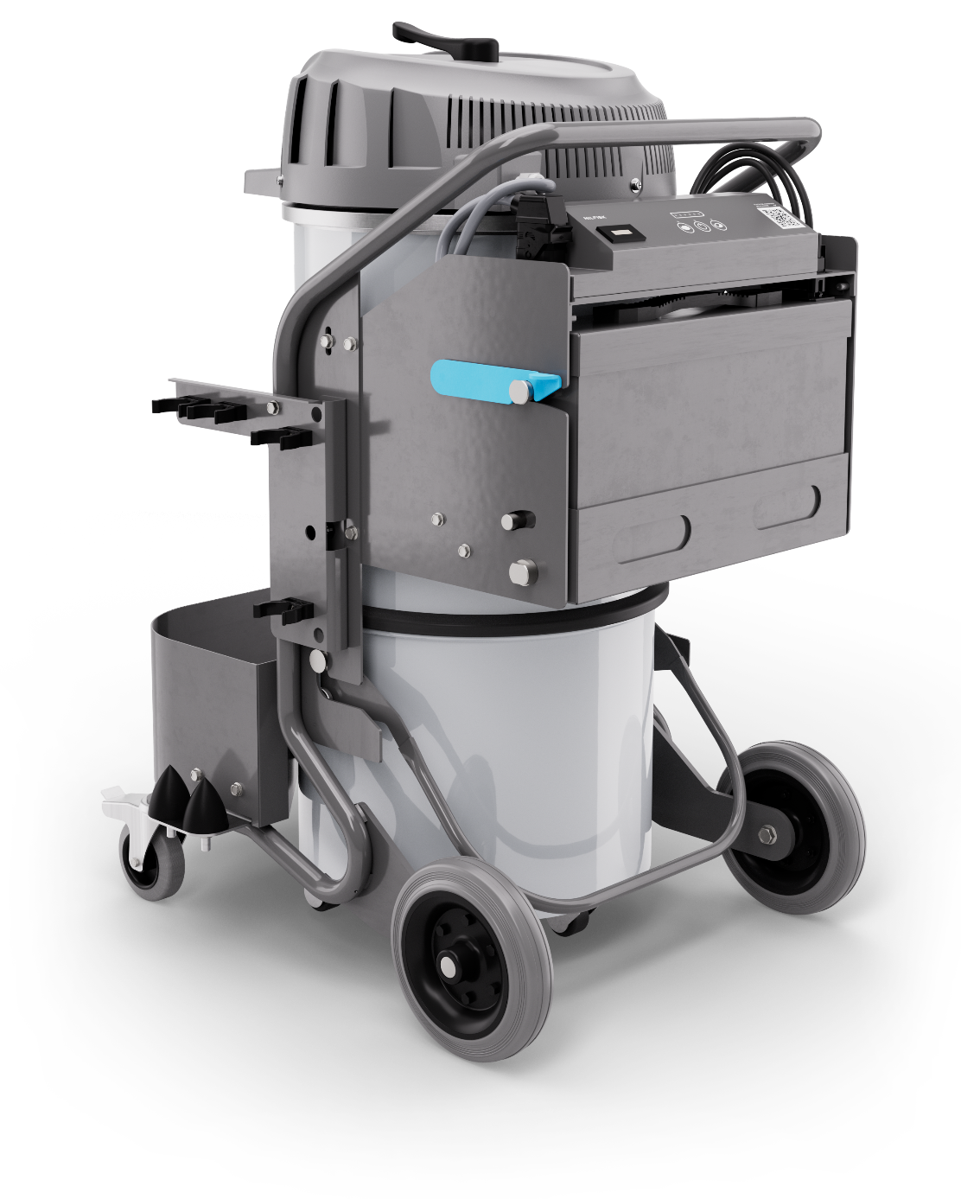
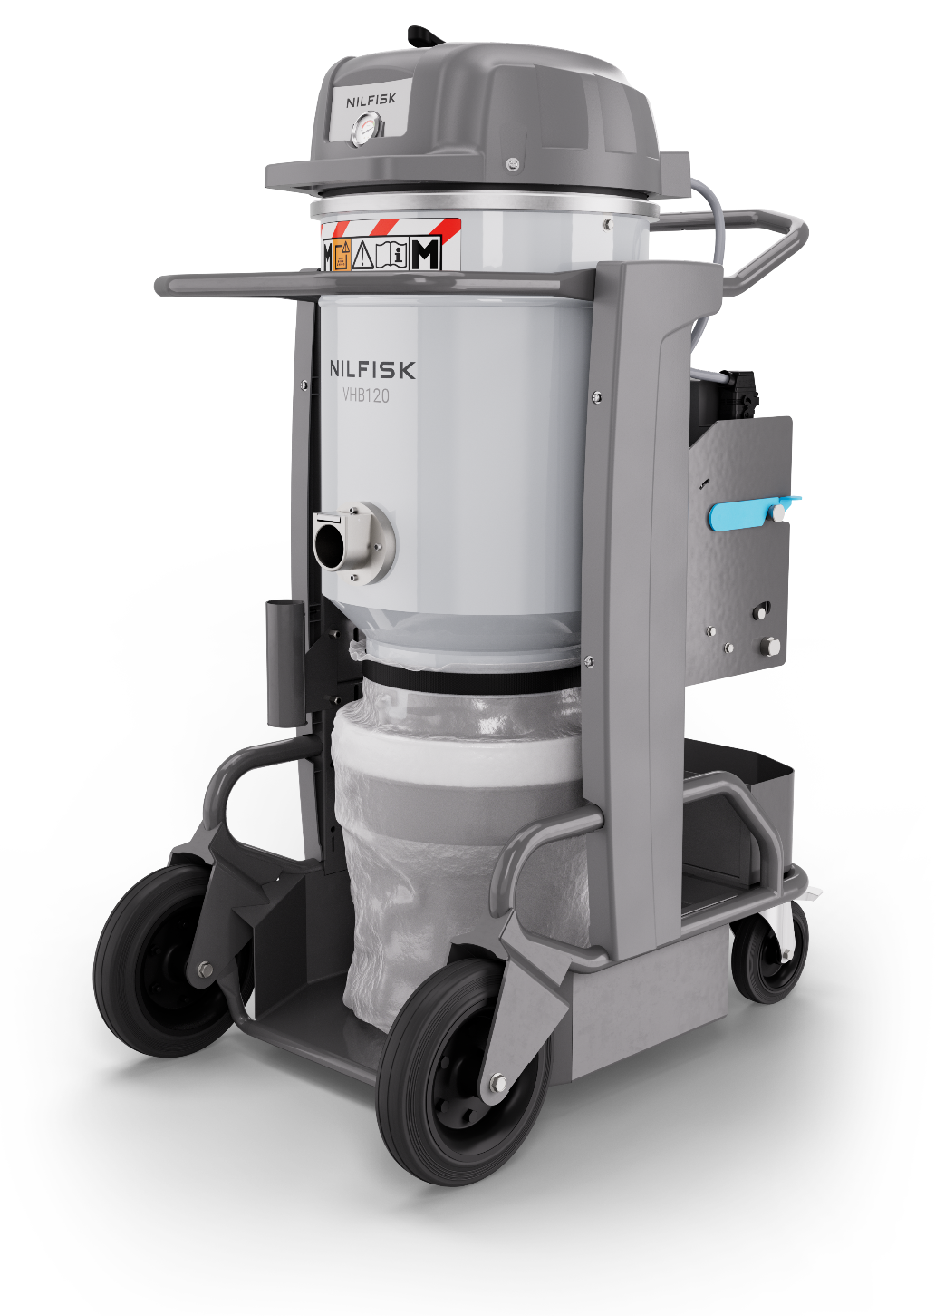
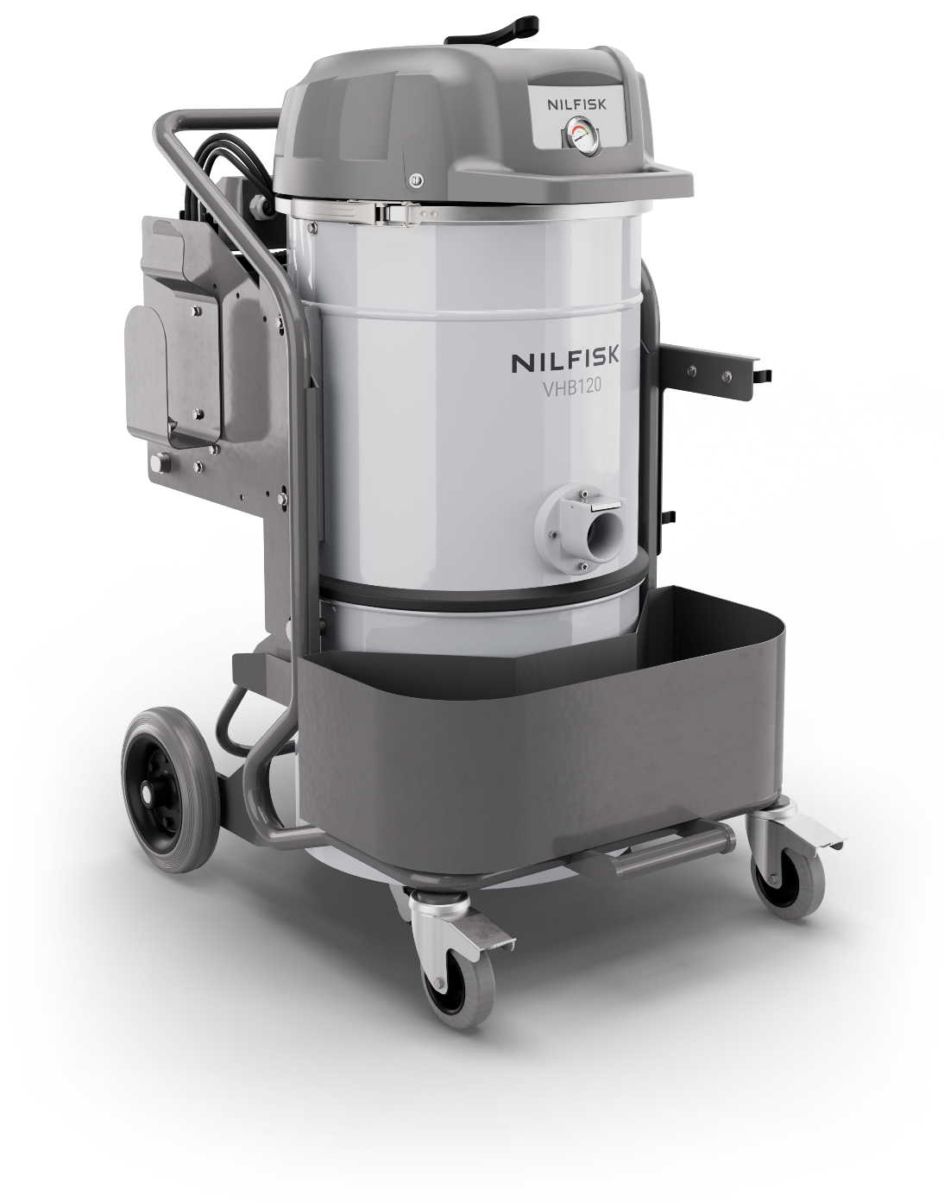
VHB120 salgspresentasjon

Slide 2
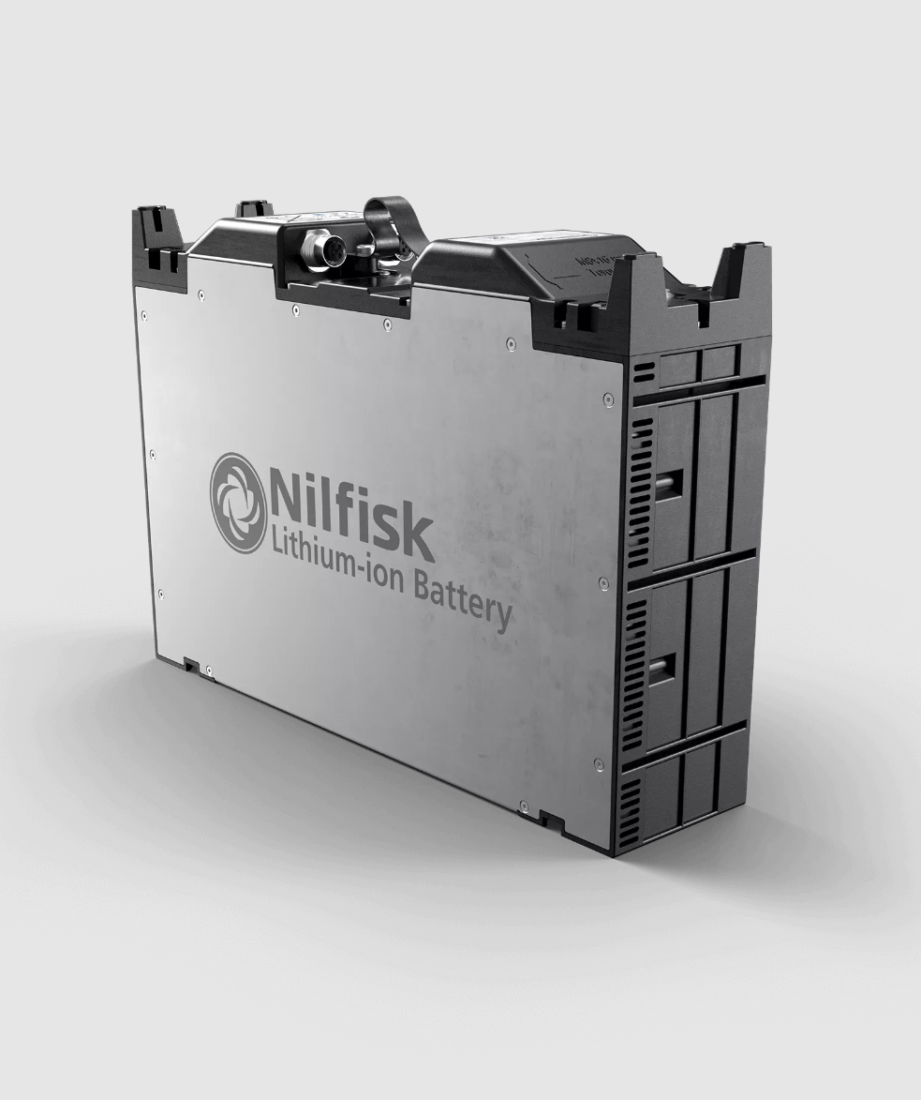
Agenda
1
Merverdi
2
Hovedbruksområder
3
Viktige funksjoner og fordeler
4
Tilbehør

Slide 3
1
Merverdi

Slide 4
Formidling av budskap
Primær formidling av budskap
Hovedbudskap
Vi introduserer VHB120
Fulladet fleksibilitet
Plettfri rengjøring, enkel å bruke og batteridrevet. Let’s roll!
Value proposition
Nilfisk VHB120 hjelper næringsmiddel- og produksjonsindustrien og
større anlegg med behovet
for utmerket punktrengjøring under hver operasjon ved å tilby en kompakt og smidig batteridrevet rengjøringsenhet.

Slide 5
Message house
Fullt ladet fleksibilitet
Plettfri rengjøring, enkel å bruke, og batteridrevet. Let’s roll!
Nilfisk VHB120 hjelper næringsmiddel- og produksjonsindustrien og større anlegg med behovet for
utmerket punktrengjøring under hver operasjon ved å tilby en kompakt og smidig batteridrevet rengjøringsenhet.
Value proposition
Messaging themes | Maksimal fleksibilitet | Absolutt allsidighet | Generelt brukervennlig | Optimaliserte arbeidsforhold
Verdiutsagn Sikre punkter | Få ikke mindre enn fullt batteridrevet fleksibilitet og mobilitet. Ny teknologi sikrer optimal effektivitet med litium-ionbatteri Nilfisks egne batterier gir opptil 120 minutters rengjøring på én batterilading Ekstern lader gir 90% lading på mindre enn to timer Doble motorer kan betjenes uavhengig for å skreddersy kraft og driftstid til den oppgaven som skal utføres | Kompakt og smidig for alle tenkelige daglige rengjøringsoppgaver. Skreddersydd og målrettet for rengjøring i ulike industrielle miljøer Kompakt design muliggjør effektiv rengjøring i industrimiljøer med stor trafikk Det lille fotavtrykket gjør den ideell for punktvis rengjøring under normal forretningsdrift Håndterbar vekt gjør den enkel å transportere og laste inn i servicebiler og varebiler Passer med et bredt utvalg av standard Nilfisk industrislanger og tilbehør | Sats på optimal produktivitet og effektivitet ved rengjøring. Enkel å installere, bruke og vedlikeholde QR-kode koblet til instruksjoner og brukerveiledninger «Hot Swap»-funksjonen gjør det raskt og enkelt å skifte batteri Praktisk plassering av brukergrensesnitt og fargekodede berøringspunkter Lett å manøvrere for alle operatører Valgfritt med Bluetooth for ekstern start/stopp | Dra nytte av en optimal, sikker og ergonomisk rengjøringsenhet for helse og sikkerhet på arbeidsplassen. Høykvalitets standard- og valgfrie filtre beskytter operatøren og arbeidsmiljøet M-H klassefiltrering for farlig støv ​ ACD-sertifisering for brennbart støv ​ Ergonomisk design sikrer trygg og komfortabel bruk ​ Ledningsfrie maskiner øker sikkerheten ved å redusere risikoen for snuble- og fallskader Nilfisks resirkuleringsprogram sikrer riktig håndtering av utrangerte batterier, noe som reduserer miljøpåvirkningen

Slide 6
2
Hovedbruksområder

Slide 7
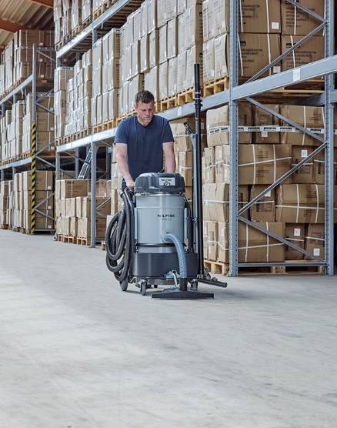
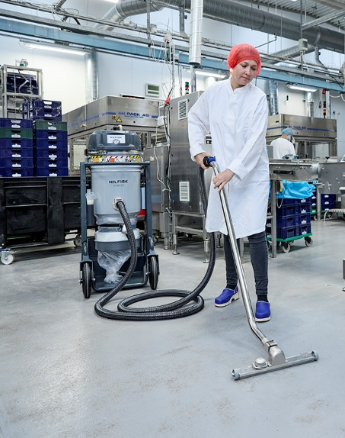
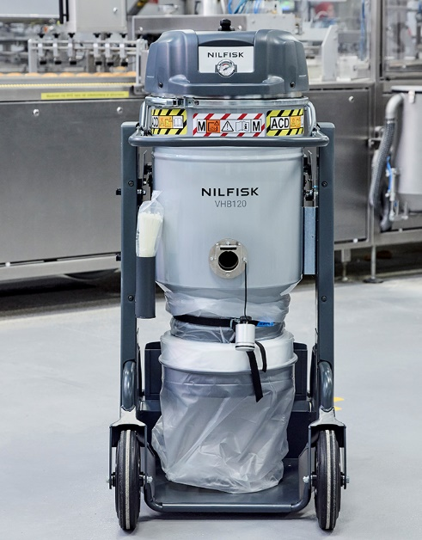
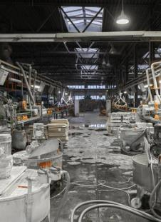
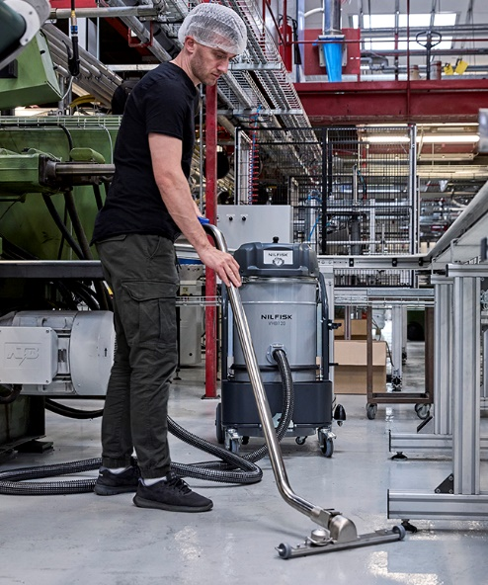
Batteridrevet IVAC-segment og bruksområde
Lager og logistikk
Batteriløsning opprinnelig utviklet
for dette miljøet, der det vanligvis er store områder uten stikkontakt, og gulvrengjøring ikke er nok (høye
steder, hylle)
Farmasøytisk emballasje
Ledninger utgjør en risiko for snubling og fall, spesielt på trange steder rundt pakkemaskiner
Næringsmiddelproduksjon/ generell rengjøring
Generell rengjøring i ferdigvarelager.
Rengjøring rundt pakkemaskinen
i ikke-klassifisert sone, enten for brennbart støv (VHB120 ACD)
Behandling av sement
Generell rengjøring, gulvrengjøring
i pakking- og lagerområder
Produksjon
Rengjøring av gulv i monterings-,
pakke- og fraktområdet

Slide 8

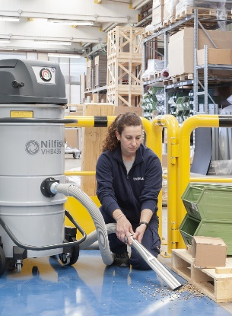
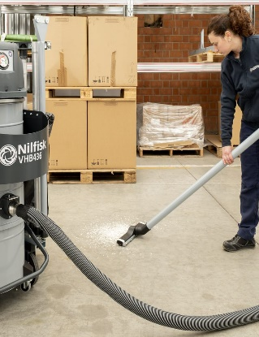
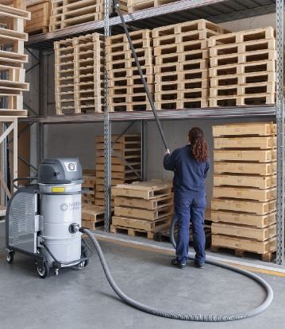
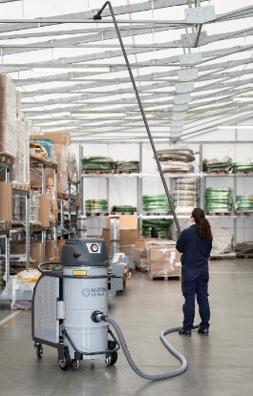
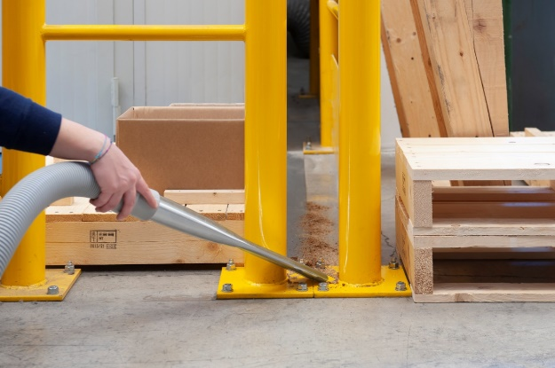
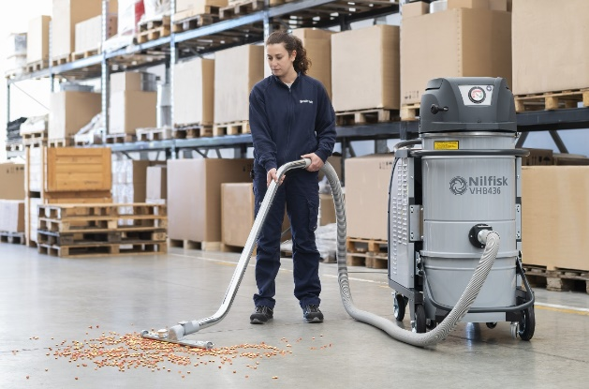
Lager og logistikk
Jobber som skal utføres / relevante områder
Pellets, støv, treflis, biter
Høytliggende hyller og kabelgater, ventilasjon
Steder der det er knapt med strøm
og behov for lange skjøteledninger
Mellom hyller, under paller
Under transportbånd og
automatiserte pakkeområder
Områder med gaffeltrucker og
mye trafikk
 Fast avfall / klistremerker
 Vanskelig tilgjengelige områder
 Trange rom
 Områder med stor trafikk

Slide 9

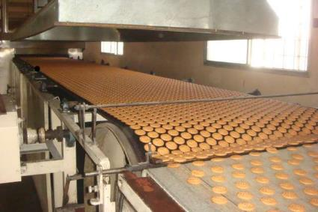
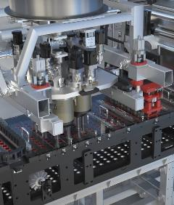
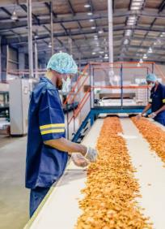
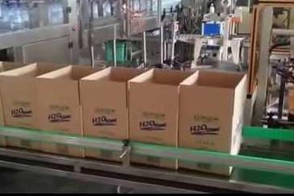
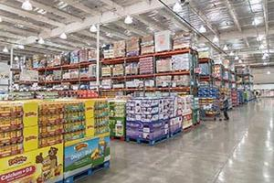
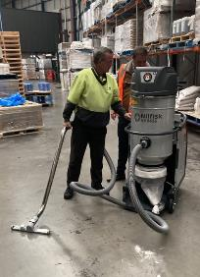
Næringsmiddelindustri
Jobber som skal utføres / relevante områder
Arbeidsoperasjon: råvarebehandling (separering, steking, sterilisering, filtrering)
IVS som brukes: CTS-ATEX/ACD
Jobb som skal gjøres for VHB120: NA
Sluttprodukt pakket i direkte kontakt med emballasjen
IVS allerede brukt: white-serien /
R-serien
Jobb som skal gjøres for VHB120: rundt pakkelinjer i åpent område
Eske, innpakning, kassemateriale, hovedemballasjeenheter gruppert
i en flerbruksbeholder (normalt
de mindre, salgbare enhetene) + inspeksjon og koding
IVS allerede brukt: R-serien
Jobb som skal gjøres for VHB120:
ja, langs produksjonslinje og rundt utstyr
Palletering og lagring
IVS som brukes: ikke akt
Jobb som skal gjøres for VHB120: rengjøring av gulv, under hyller, rengjøring i høyden
 Prosessering
 Primæremballasje
 Sekundæremballasje
 Tertiæremballasje og logistikk

Slide 10

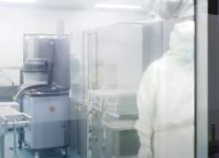
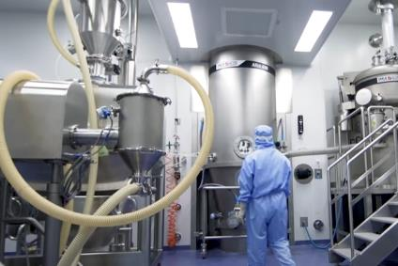
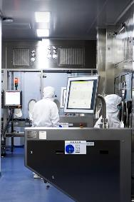
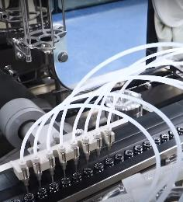
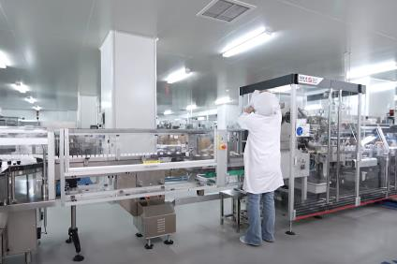
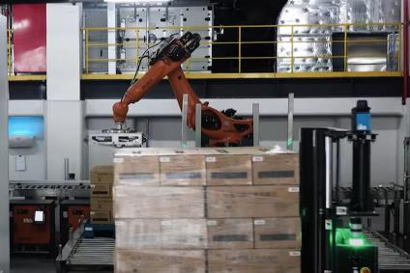
Legemiddelindustri
Jobber som skal utføres / relevante områder
Arbeidsoperasjon: råvarebehandling (separering, steking, sterilisering, filtrering)
IVS som brukes: IVT1000 CR
Jobb som skal gjøres for VHB120: ikke akt
Arbeidsoperasjon: råvarebehandling (separering, steking, sterilisering, filtrering)
IVS som brukes: IVT1000 CR
Jobb som skal gjøres for VHB120: ikke akt
Esker, kartonger, innpakning, bokser, primæremballasjeenheter gruppert
i en flerbruksbeholder (normalt de mindre, salgbare enhetene) + Inspeksjon og koding
IVS som brukes: white-serien, andre
Jobb som skal gjøres for VHB120: langs produksjonslinje og rundt utstyr, for generell rengjøring
Palletering og lagring
IVS som brukes: Ikke akt
Jobb som skal gjøres for VHB120: rengjøring av gulv, under hyller, rengjøring i høyden
 Prosessering
 Primæremballasje
 Sekundæremballasje
 Transportemballasje og logistikk

Slide 11

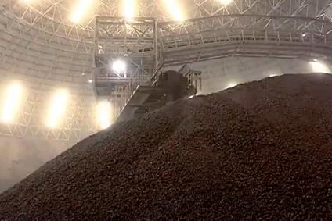
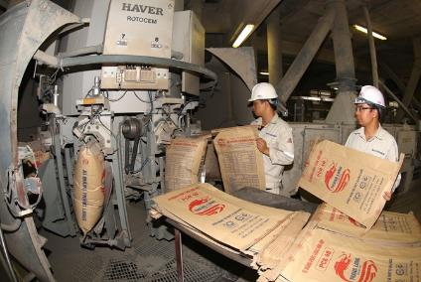
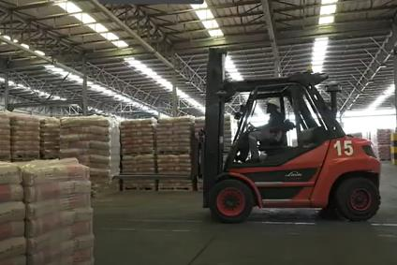
Sementindustri
Jobber som skal utføres / relevante områder
Arbeidsoperasjon:
Jobb som skal gjøres:
IVS som brukes: ikke akt
Jobb som skal gjøres for VHB120:
ikke akt
Arbeidsoperasjon:
IVS som brukes: ekstra belastning, serie 37-39 + separator
Jobb som skal gjøres for VHB120: begrenset, rengjøring rundt transportbånd, rengjøring av gulv langs pakkemaskinens korridor
Ikke akt
Arbeidsoperasjon:
IVS som brukes: ikke akt
Jobb som skal gjøres for VHB120: gulvrengjøring med sett for harde gulv
 Prosessering
 Primæremballasje
 Sekundæremballasje
 Transportemballasje og logistikk

Slide 12
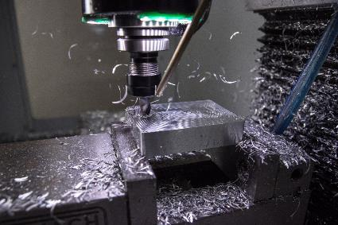
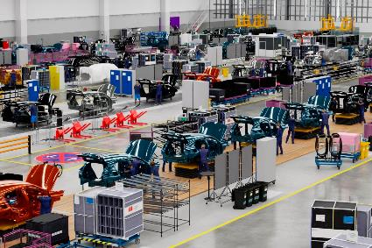
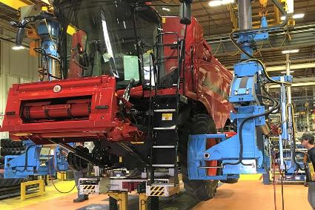
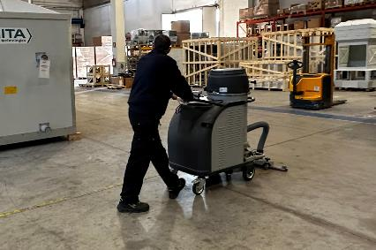
Produksjonsindustri
Jobber som skal utføres / relevante områder
Arbeidsoperasjon: bearbeiding av metalldeler
IVS som brukes: oljeserie
Jobb som skal gjøres for VHB120:
ikke akt
Arbeidsoperasjon:
IVS som brukes: S3B
Jobb som skal gjøres for VHB120: fjerning av støv på gulv langs korridor og rundt monteringsstasjon
Arbeidsoperasjon:
IVS som brukes: ikke akt
Jobb som skal gjøres for VHB120: rengjøring av gulv rundt monteringsøy
Arbeidsoperasjon:
IVS som brukes: ikke akt.
Jobb som skal gjøres for VHB120: rengjøring av gulv, oppsamling av faste deler gjennom posen,
fjerning av etiketter fra gulvet
 Metall, fabrikasjon og sveising
 Montering i prosesslinjen
 Monteringsøy
 Pakking og forsendelse

Slide 13
3
Viktige funksjoner og fordeler

Slide 14
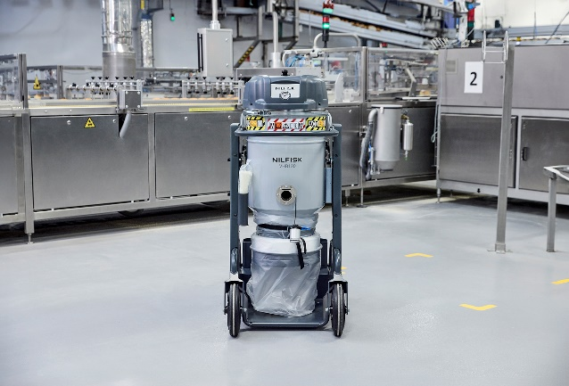
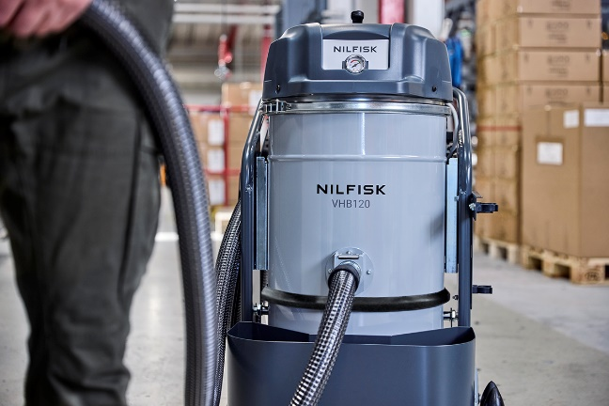
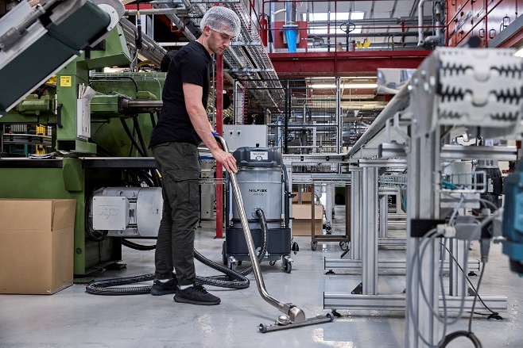
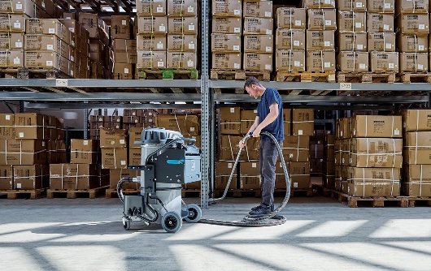
Viktige funksjoner og fordeler
Sikkerhet
Redusert snublefare som følge
av trådløs design
Ledningsfri design – innebærer
mindre snublefare for operatører
og redusert nedetid.
Ergonomisk fokusert tilbehør – forlengerutstyr for å nå under steder uten å bøye seg.
Unngå begrensninger ved arbeid i høyden – rengjøringsutstyr som når
opp i høyden gjør at operatørene kan arbeide trygt fra bakken.
Produktivitet
Alt innen rekkevidde
Oppbevaringsløsning for tilbehør på maskinen – plass til alt tilbehøret som kreves for en jobb.
Bedre håndtering av slanger – med integrert slangeholder inkludert
som standard.
Komfort
Økt komfort som igjen gir økt produktivitet
Redusert vekt på tilbehør der det er
mulig – for eksempel gulvmunnstykke
i plast og lakkert aluminiumsrør.
Tilbehør tilpasset diameter på
40 mm – for fokus på fleksibilitet
og enkel håndtering.
Ytelse
Kan utføre spesialoppgaver
Skreddersydde komponenter med
lang levetid – topplokket har en feilprosent på 0 %, Combat 2-batteriet har 5 års garanti.
To motorer for å oppnå nødvendig effekt – velg riktig innstilling etter
type underlag.

Slide 15

Viktige funksjoner og design
Vakuumåler for konstant overvåking av ytelse og filtreringseffektivitet
Avrundet form for enkel rengjøring av hele overflaten
Manuell filterrister for rask, enkel og effektiv drift
Stillegående – støynivå på bare 71 dB(A)
Enkel og rask å vedlikeholde: alt er innebygd,
men likevel lett tilgjengelig
Høyeffektive filtre: M-Klasse (som standard); M-Klasse PTFE eller HEPA 14 oppstrømsfilter
(som ekstrautstyr)
Enkel å dreie 360° takket være det store håndtaket og manøvreringshjulene
Stor beholderkapasitet: 50L

Slide 16
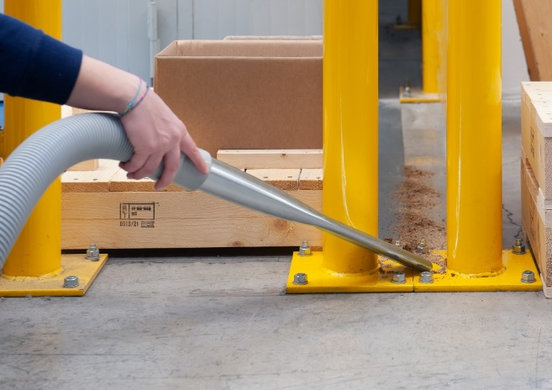
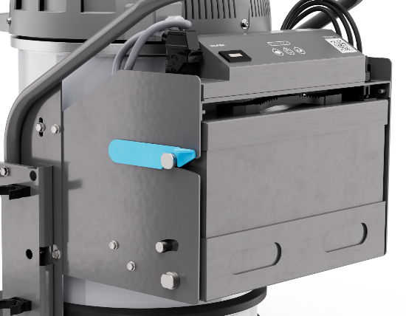
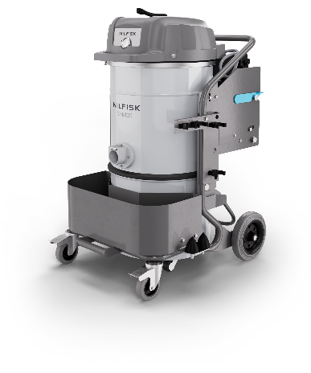
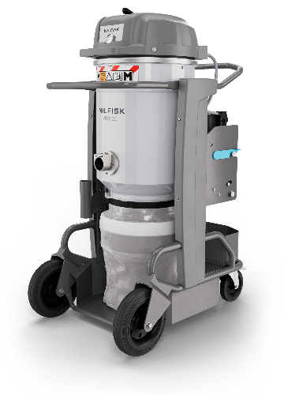






VHB120
Den nye kompakte og smidige batteridrevne rengjøringsenheten
Produkt og funksjoner
Hovedfunksjoner
Litium-ionteknologi 1 batteri med
opptil 120 minutters driftstid
En ledningsfri maskin gir sikker og
enkel rengjøring i områder med stor trafikk og på trange steder eller
steder utenfor rekkevidde
Jobb som skal utføres
Bruksområde
Samle opp sølt fast materiale som tørt, pulveraktig eller granulert materiale, avsatt støv, søl fra ulykker, treflis,
papp, små mengder væske.
Viktige egenskaper og salgsargumenter
Salgsargument
Nye Nilfisk CVI
Enkelt utskiftbart batteri
Sikkerhet: Unngå å snuble og falle på grunn av ledninger og kabler
Ergonomisk, full sikt for operatøren
og kompakt design på trange steder
Ytelse: markedets beste litium-ionbatteri
Rekkevidde
Modeller og tilvalg
Filtrering i klasse M-H
ACD Ikke-brennbart støv
Multisegment: tilgjengelig i M-H-klasse, Longopac™ (B&C)
Bluetooth* fjernstyrt start og stopp
SmartClean for redusert energiforbruk
og lengre batteritid
Hybridmodus: arbeid med ledning tilkoblet nettverket
Logistikk
Produksjon
Matvarer

Slide 17


VHB120 forhåndsvisning
Fordeler
Ytterligere tilbehør kan festes på siden.
Brukergrensesnitt og batteri gir enkel
elektrisk konfigurasjon.
Bedre ergonomi ved batterifjerning.
102 cm
70 cm

Slide 18
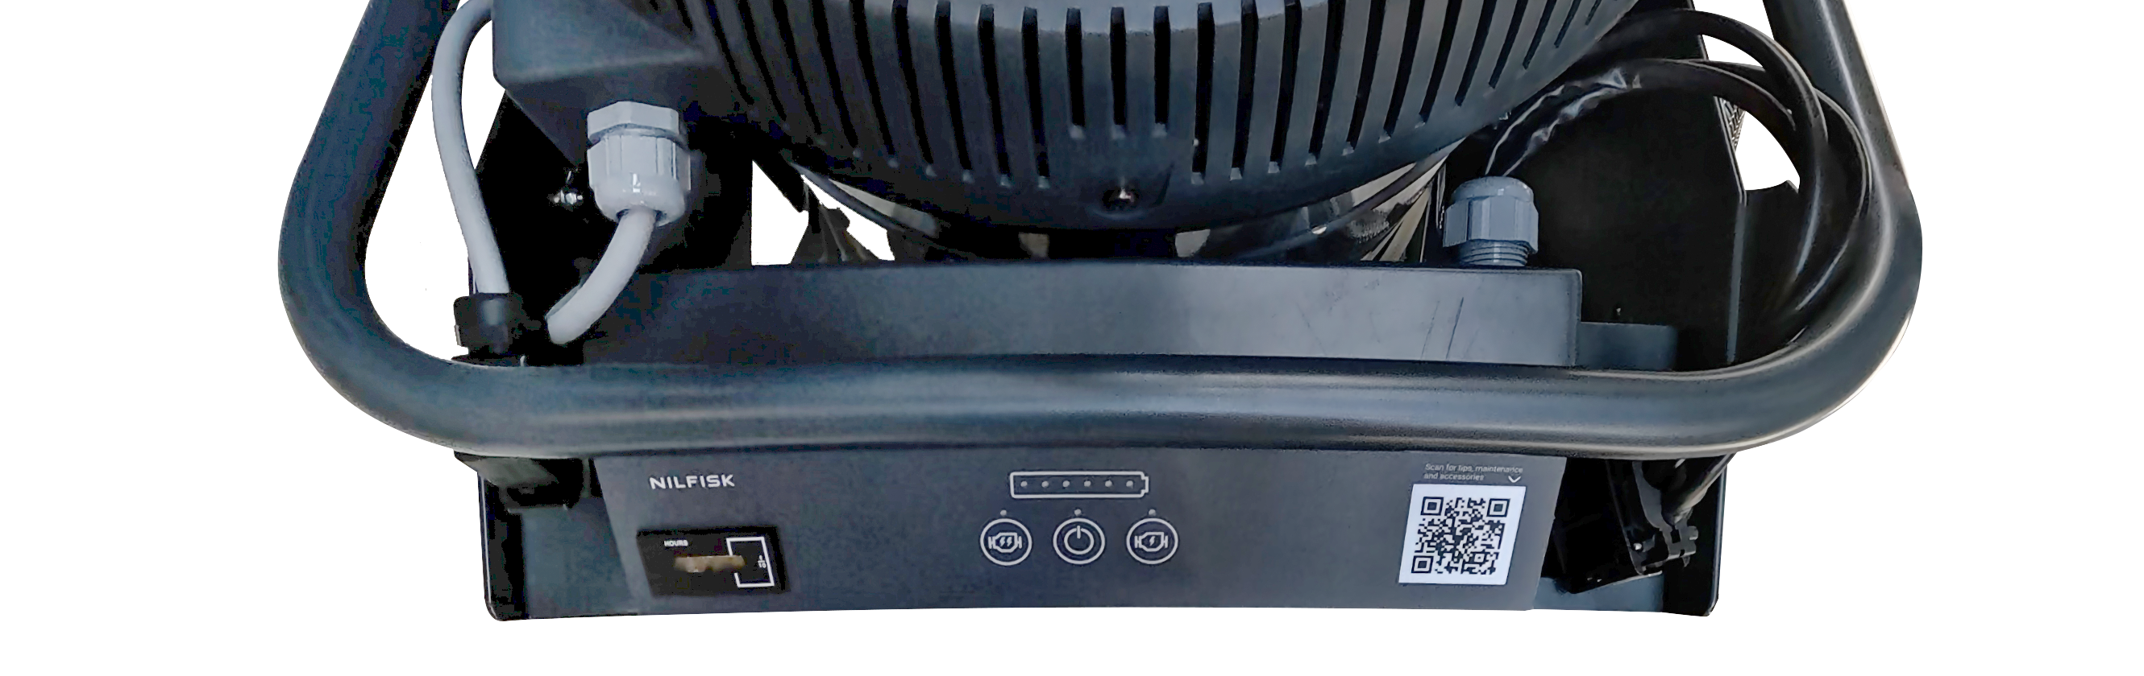
Arbeidstimeteller
Avtakbar modulær UI-boks for enkel service
QR-kodekobling til produktside

Slide 19
Nylige forbedringer:
Forenklet låsesystem
 Kan låses opp med én hånd
Spor for stopposisjoner for batteribrett
Fjærpinne for å holde brettet i åpen posisjon
 Enklere innsetting av batteri

Slide 20
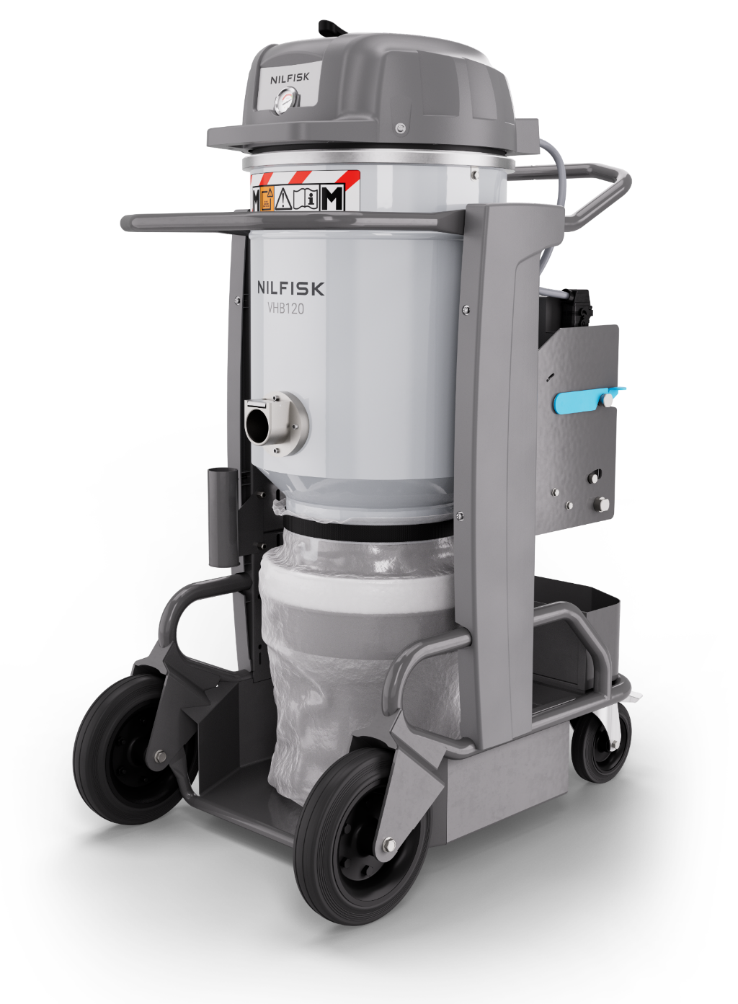



VHB120 Longopac HC
Implement family trolley fra Surface Preparation
(Samme som SP102)
Samme UI-kabinett som basisversjonen
Slangeholder samme posisjon som basisversjon
Egnet for farlig støv, forhindrer at operatøren kommer i kontakt med oppsamlet støv

Slide 21



Hovedbudskap
Primær formidling av budskap
Sikkerhet og ergonomi:
Tilbehør: bredt utvalg og kompatibelt med alt VHB436-tilbehør
Øke rekkevidden: multipliserer segmentet
Filtrering i klasse M-H
ACD Brennbart støv
Smarte funksjoner
Bluetooth fjernstyrt start og stopp
SmartClean for redusert energiforbruk
QR-kode, timeteller
Hybridmodus: arbeid med ledningen tilkoblet strømnettet
Hovedbudskap
Vi introduserer VHB120
Fulladet fleksibilitet
Plettfri rengjøring, enkel å bruke og batteridrevet. Let’s roll!

Slide 22
Tekniske data batterifamilie (VHB120)
 |  | VHB120 | VHB120 MC/HC
Batteritype |  | Combat II – Litium-ion | Combat II – Litium-ion
Antall batterier |  | 1 (utskiftbar) | 1 (utskiftbar)
Batterispenning | V | 36 | 36
Batteriets utgangsspenning | V | 33 | 33
Batteridriftstid | min. | 120 min (SmartClean) | 120 min (SmartClean)
Batteridriftstid | min. | 60 min (full effekt) | 60 min (full effekt)
Batteriets ladetid (100 %) | min. | 145 | 145
Batteriets ladetid (90 %) | min. | 115 | 115
Spenning (lademodus) | V | 110-240 | 110-240
Frekvens (lademodus) | Hz | 50/60 | 50/60
Isolasjonsklasse | Klasse | III | III
Merkeeffekt | kW | 1,8 | 1,8
Maks. luftstrøm | m³/t | 280 | 280
Luftstrøm med slange D50 – 3 m | L/min | 4050 | 4050
Luftstrøm med slange D50 – 3 m | m³/t | 243 | 243
Vakuum maks. | mbar | 136 | 136
Lydtrykknivå | dB(A) | 71 | 71
Beholderkapasitet | L | 37 | 37
Hovedfilterareal | cm² | 16 500 | 16 500
HEPA-filterområde (valgfritt) | cm² | 35.000 | 35.000
Innløp | mm | 50 | 50
Lengde x bredde x høyde | cm | 56x57x102 | 64x60x128
Vekt | kg | 72 | 87

Slide 23
VHB120 P/N
P/N | Modellnavn | Beskrivelse
4022500025 | VHB120 | Standardversjon med beholder
4022500026 | VHB120 LC ACD | ACD-versjon beholder
4022500027 | VHB120N AU | Amerikansk versjon
4022500028 | VHB120 MC | LongoPac M-klasse
4022500029 | VHB120 MC ACD | LongoPac M klasse ACD
4022500030 | VHB120 HC | LongoPac H-klasse
4022500031 | VHB120 HC ACD | LongoPac H klasse ACD
4022500034 | VHB120 PBS | Standardversjon med beholder og papirposesystem

Slide 24
4
Tilbehør

Slide 25
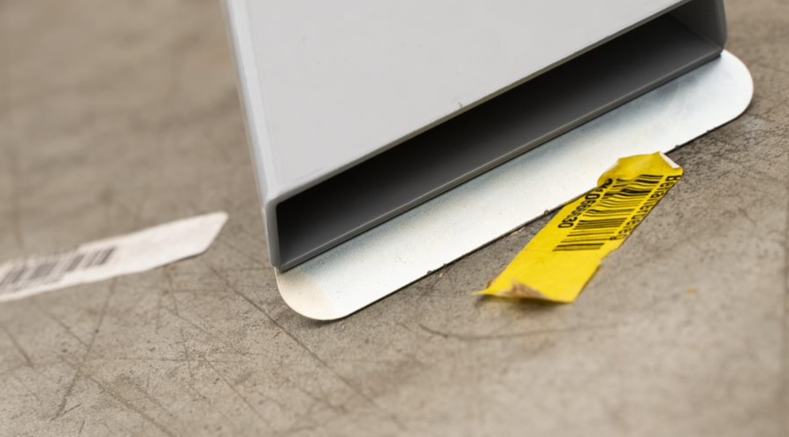
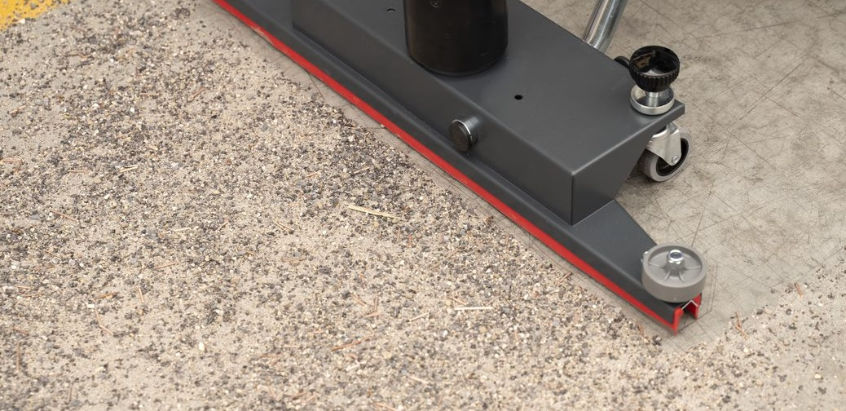
Anbefaling for diameter på tilbehør
Bruk
Anbefalt diameter for VHB-tilbehør er 40 mm (økt lufthastighet og redusert rengjøringstid).
Tester og validering har vist at dette er den beste diameteren for denne typen bruk (støv, små partikler, smuler osv.).
Mulig bruk: doble sugepunkter med forgrening for å maksimere rengjøringstiden.
For store deler/rester/avfall er støvsugerposen riktig løsning.
Derfor er alt spesialtilbehøret i denne ppt tilgjengelig i 40 mm-versjon.

Slide 26
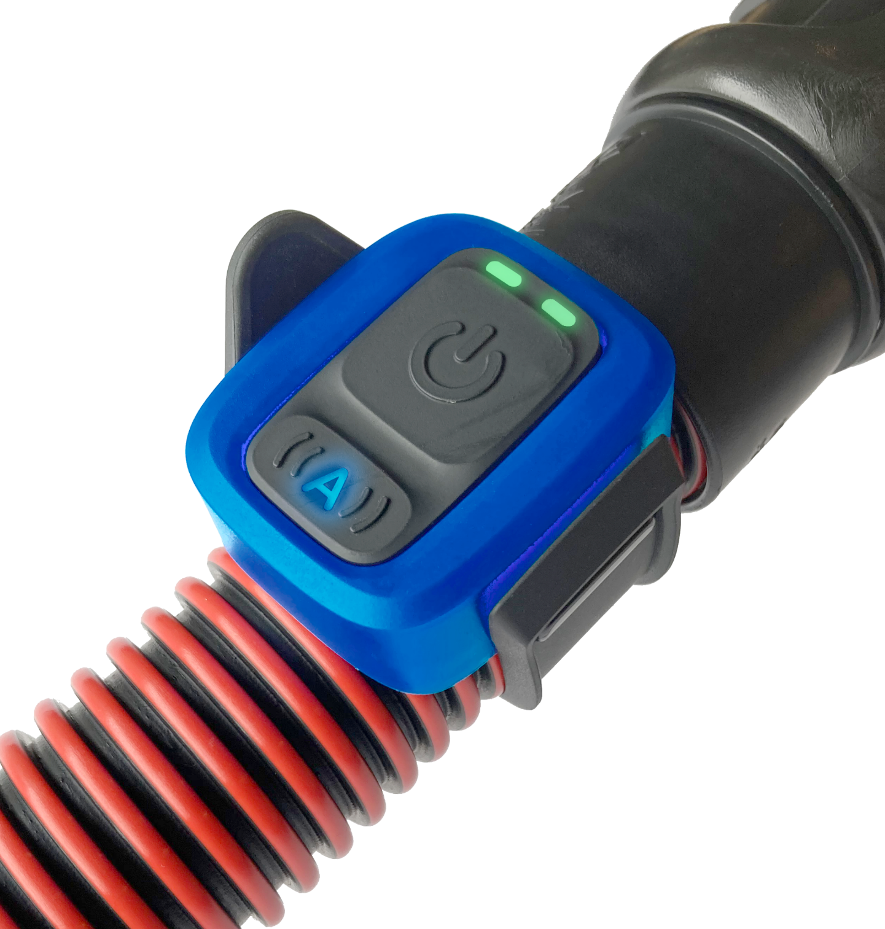

Bluetooth-fjernforbindelse (tilgjengelig etter lansering)
Beskrivelse
Avtakbar ekstern start- og stoppenhet (brukes på terminaldelen av tilbehøret).
Bruk
Svært viktig apparat for å optimalisere og unngå strømsvinn: når det ikke
er behov for støvsuging, kan operatøren slå av strømmen uten å gå tilbake
til brukergrensesnittet på rengjøringsmaskinen.
Fra fjerntilkoblingen kan man velge både Full Power og Smart-Mode (redusert effekt).
Viktig også for sikkerhet og ergonomi: operatøren skal ikke gå frem og
tilbake for å starte og stoppe IVAC.
Markedsinformasjon
P/N: 4084001599.

Slide 27
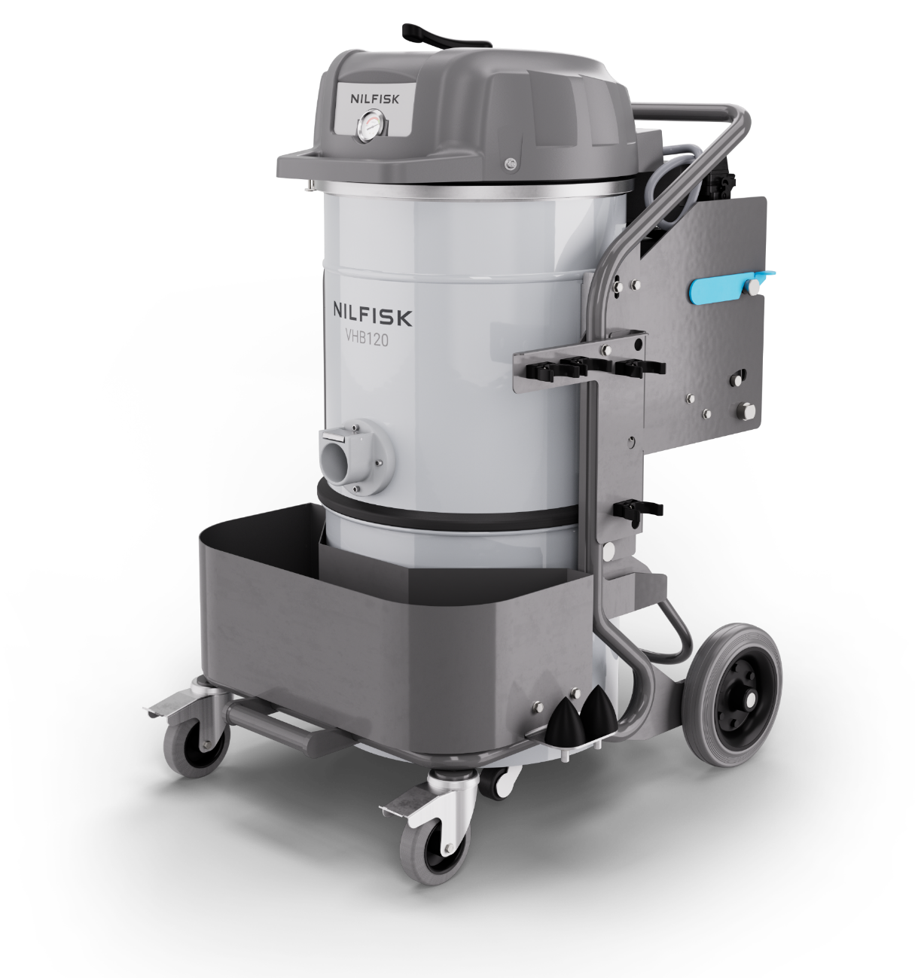
Tilbehørsholder
Beskrivelse
Mer plass til å oppbevare tilbehøret, både deler til utstyret for arbeid i høyden og standardtilbehørene.
Bruk
Fjernet det store håndtaket foran på rengjøringsmaskinen for å optimalisere plassen og kapasiteten til tilbehørsholderen.
Markedsinformasjon
Inkludert i grunnprisen på rengjøringsmaskinen.

Slide 28
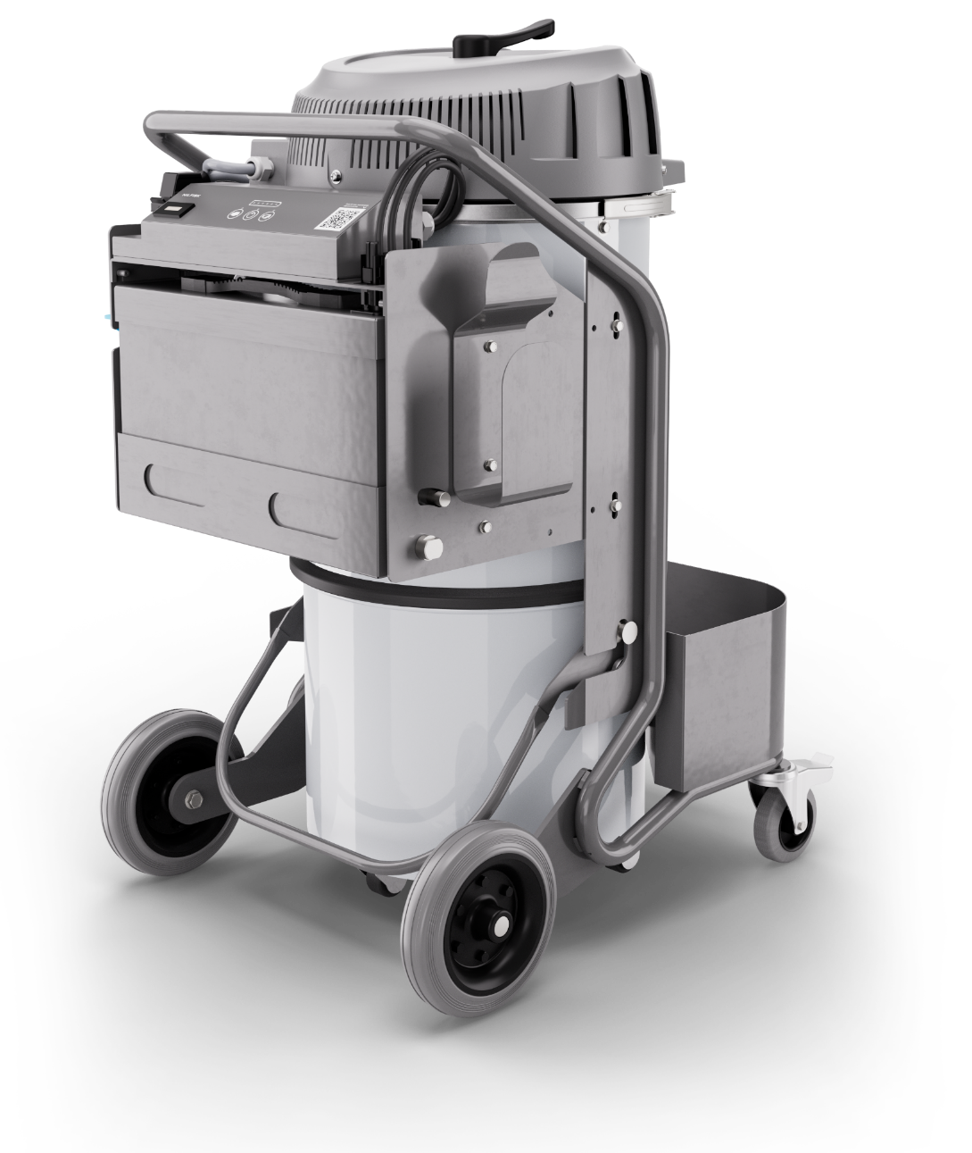
Holder til sugeslange
Beskrivelse
Ergonomisk holder for rask og enkel opprulling av sugeslangen.
Bruk
Innføring av en stor slangeholder i metall på siden av maskinen.
Stor nok til å passe til både D.50 (2 tommer) og D.40 (1,5 tommer).
Foretrukket lengde 5 m (16 fot). Passer til mer.
Sluttbehandlingen vil være mørk grålakkert, som topplokket og chassiset.
Markedsinformasjon
Inkludert i grunnprisen på rengjøringsmaskinen.

Slide 29
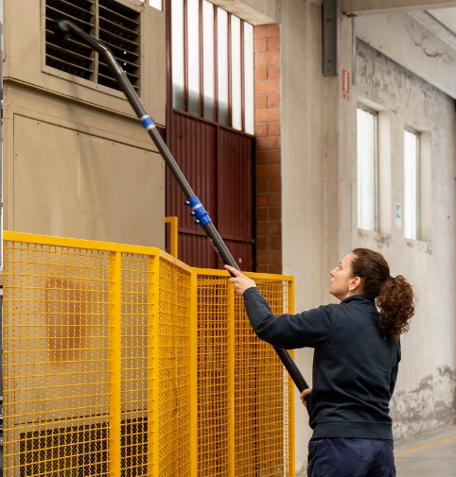

Utstyr for rengjøring i høyden
Beskrivelse
Teleskopsett for å nå steder høyt oppe.
Bruk
Opptil 6 meter forlengelse for å nå rør, hyller.
Markedsinformasjon
Teleskopsett 4072400765.
Merk: Mansjetten skal monteres på den siste delen av slangen (PVC SuperElastic)

Slide 30



Komplett gulvrengjøringsutstyr D40
Beskrivelse
Senket, mobilt munnstykke for rengjøring av gulv.
Bruk
Reduksjon 70-40 + standard håndtak 40 + superelastisk slange D40 5 m +
hylser + aluminiumsforlenger d40 mt 0,5 pinne + nedre kobling til mobilt munnstykke d40 mm 300 komplett.
Brukes til å nå under.
Markedsinformasjon
P/N: 4072200852 komplett sett (se detaljert liste for delte bestillinger).
Komponent | Komponentbeskrivelse | Antall | Un
Z7 22000 | Reduksjonsrør D50/40 FE | 1 | PC
Z7 22121 | Håndtak D40 krom PLT. komplett | 1 | PC
4072200818 | Fleksibel slange D40 5M + hylser | 1 | PC
4072200814 | Aluminiumsforlenger D40 MT0,5 pinne | 1 | PC
4072200819 | Nedre kobling munnstykke D40 MM300 komplett | 1 | PC

Slide 31

Antistatisk gulvmunnstykke D40 300MM
Beskrivelse
Kompakt gulvrengjøringsmunnstykke + håndtak 40 mm.
Bruk
Gulvrengjøring
Passer til VHB120 ACD.
Markedsinformasjon
P/N: 4072200837 (munnstykke) + håndtak 1 stk. Z722121.

Slide 32



Skrapemunnstykke
Beskrivelse
Skrape for fjerning av etiketter fra gulvet.
Bruk
På samme skrape er det montert en metallplate på kanten for
å kunne skrape gulvet bedre.
Skrapemunnstykke komplett med 5 blader (1 montert, 4 reserve).
Markedsinformasjon
P/N: 4072200816 (fullstendig sett) – 4072200817 (reservebladsett).

Slide 33

Fast gulvmunnstykke
Beskrivelse
Fast munnstykke koblet til forsiden av VHB.
Bruk
Muliggjør grundig rengjøring av store, åpne områder (som lagre eller produksjonsverksteder).
Markedsinformasjon
P/N: 4072200695.

Slide 34




Ekstra batteritilbehør
Utskiftbart reservebatteri
P/N: 4083500561
Ekstra batterilader
P/N for EU: 4083902117
P/N for US: 4083902139
Hybridmodus batteriboks
P/N: 4083902143
Boks som skal installeres i stedet for batteriet, og som gir mulighet til å koble VHB120 direkte til strømnettets enfasetilkobling.
Delta-Q IC650
650 W industriell batterilader

Slide 35
Takk!

